Slide 1
Интересное в новых журналах
ОБЗОР ЖУРНАЛОВ

Slide 2
На свете много разных стран,
Но есть средь них одна,
В которой можно побывать,
Открыв журнал…Тогда
Увидишь чудеса Земли
И неба, и морей.
Так не откладывай – вперед!
Читай журнал скорей!

Slide 5
12+«Мне 15» (2020г. №3)
Если вам одиноко, и вы скучаете тогда самое время почитать очередной выпуск журнала «Мне 15». Из нового номера вы узнаете, как держать эмоции под контролем, как по одежде можно узнать очень многое о человеке.
Ну а кто в юности не мечтал стать знаменитостью? Как мечта стала, реальностью вы узнаете из рассказа музыканта Егора Крида.
Всё это и многое другое ждёт вас на страницах нового журнала «Мне 15»

Slide 6
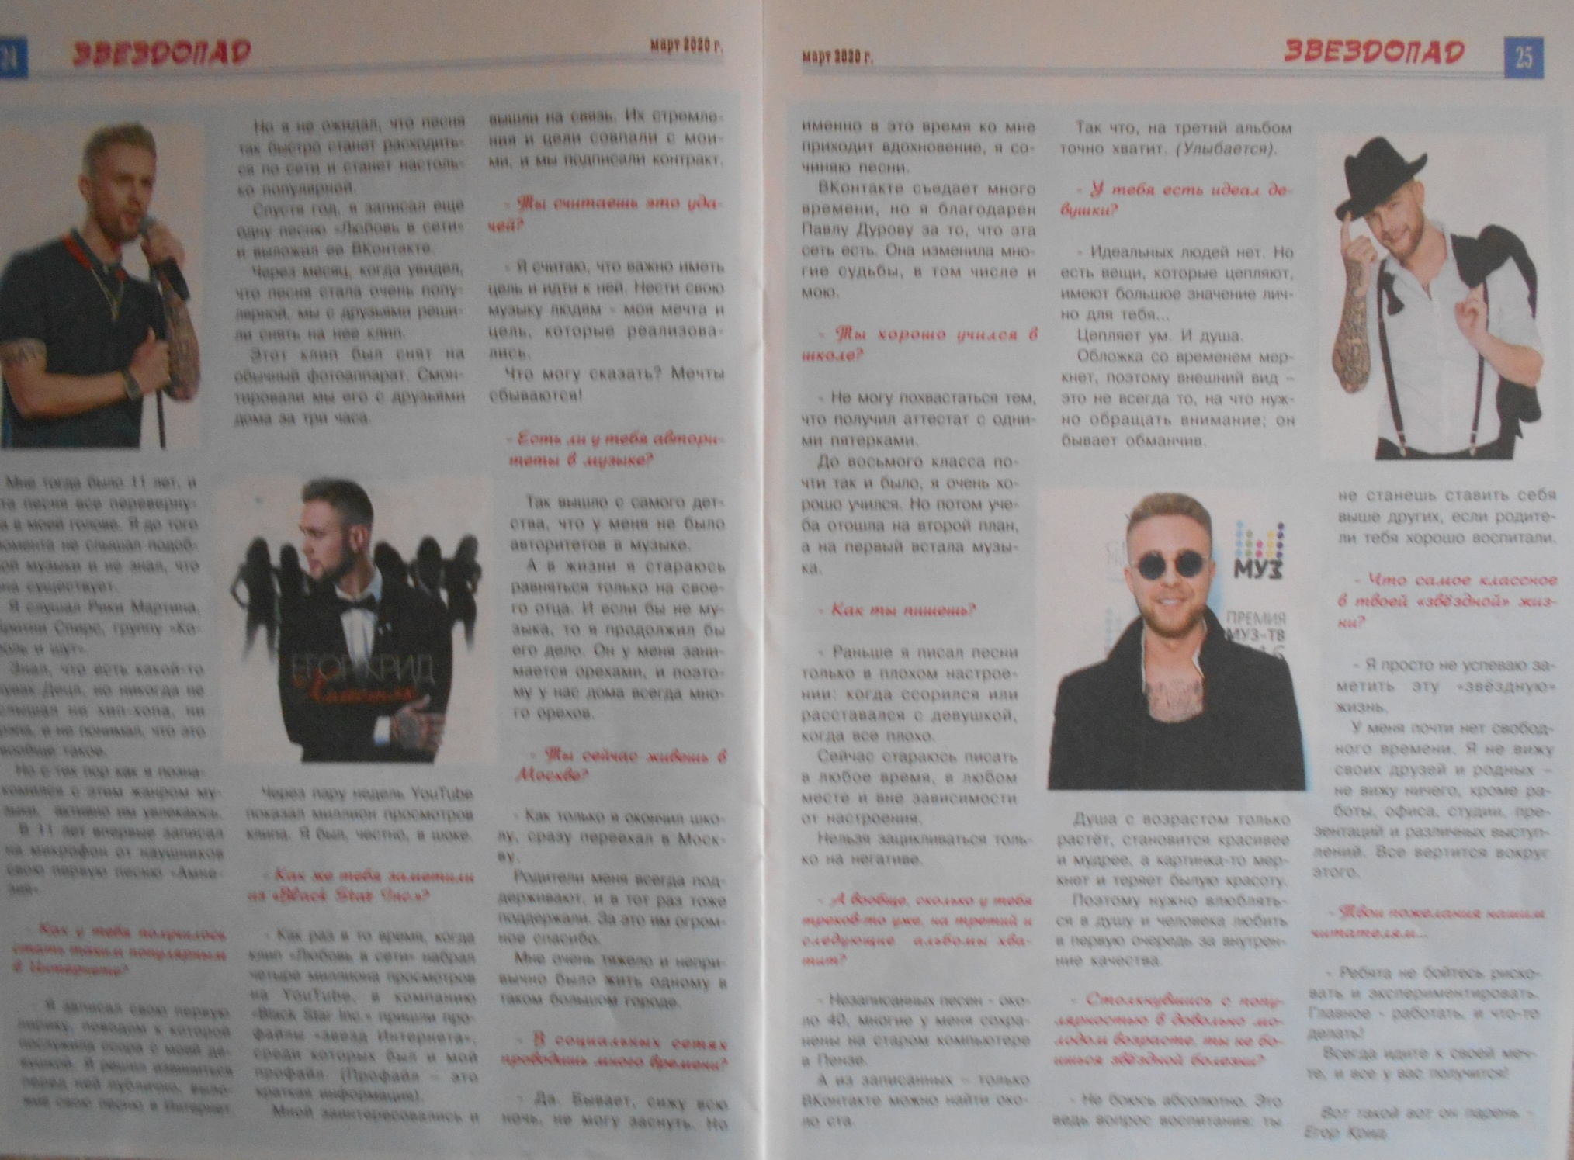

Slide 7
12+ «Мне 15» (2020 №4)
Если у вас любовные переживания, или при помощи теста вы хотите проверить своих друзей, обязательно прочитайте новый выпуск журнала «Мне 15».
Из этого номера вы узнаете, как юная Билли Айлиш заявила о себе и своих талантах через Интернет и прославилась на весь мир.
А также я думаю, вам интересно будет узнать о талантливом артисте из Екатеринбурга, выступающим под сценическим именем Niletto.
Ну а чтобы вы не скучали, журнал вам предлагает разминку для ума.
Всё это вы найдёте в свежем выпуске журнала.
Приятного вам чтения!

Slide 8
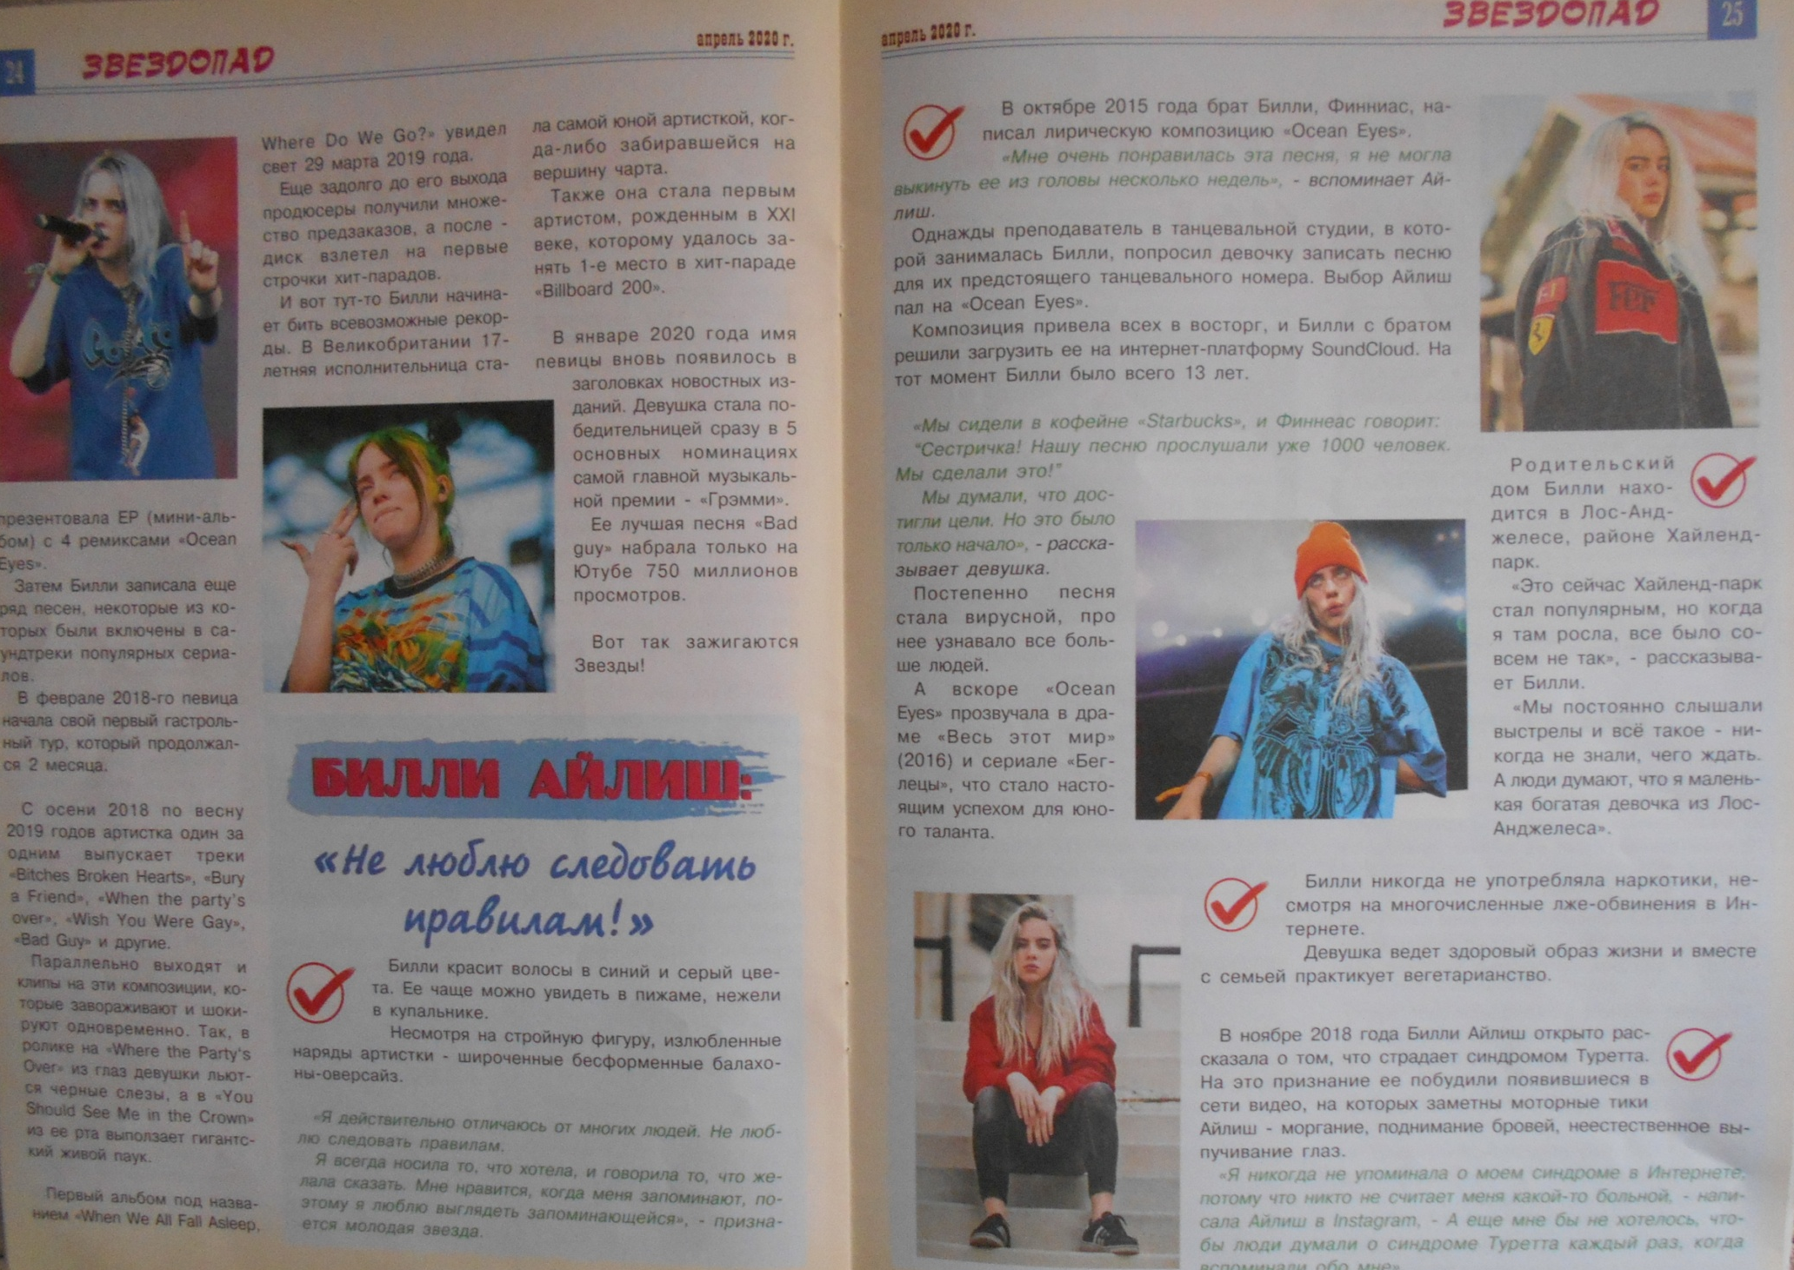

Slide 9
12+ «Классная девчонка» (№4-2020)
Чувствуешь себя серой мышкой? Никому не нужной и не интересной? Долой этот образ! Ты тоже можешь стать девушкой – мечтой, если только очень сильно этого захочешь! Ну а в этом тебе поможет новый выпуск журнала «Классная девчонка».
Также каждая девочка сможет найти там совет на тему "как дружить" или "как общаться с парнями".
Этот журнал станет лучшей подругой для девочек-подростков!

Slide 11
12+«Классная девчонка» (2020г- № 5)
В свежем выпуске журнала объявлен конкурс стихов про «Классную девчонку»!
Нет ни одной девчонки на планете, которая не слышала бы о «Винкс». Да и кто из вас не мечтал быть одной из феечек? Приятная новость тебя ждёт, в рубрике «Звёзды».
А ты знала, что многих звёзд на самом деле зовут совсем не так, как мы думаем? Читай журнал, и ты узнаешь, как зовут твоих кумиров в реальной жизни.

Slide 12
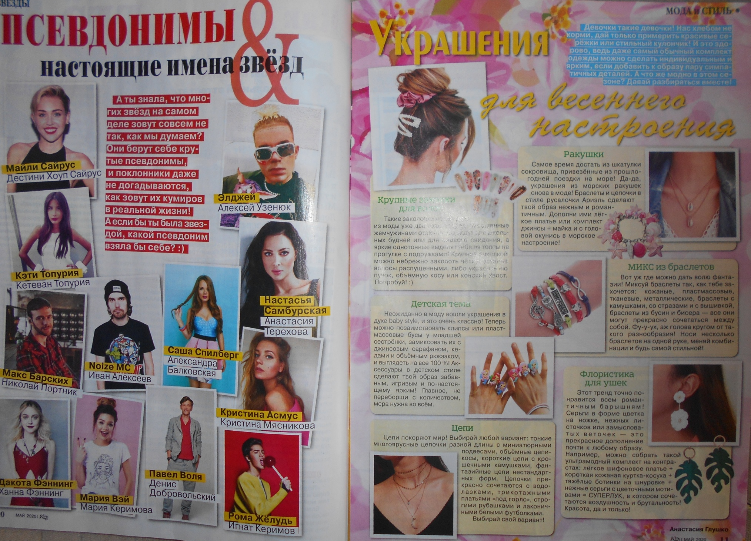

Slide 13
12+ «Мастерица» (№3-2020)
Этот журнал для тех, кто хочет своими руками что-то творить: вязать, шить, вышивать, делать поделки, готовить, и.т.д.
В этом номере представлены уникальные проекты: обложка для любимой книги, жемчужный комплект, вышивка «колибри», оригами, модный декор – за час, и многое другое. Всё это вы найдёте в свежем выпуске журнала «Мастерица»!

Slide 14
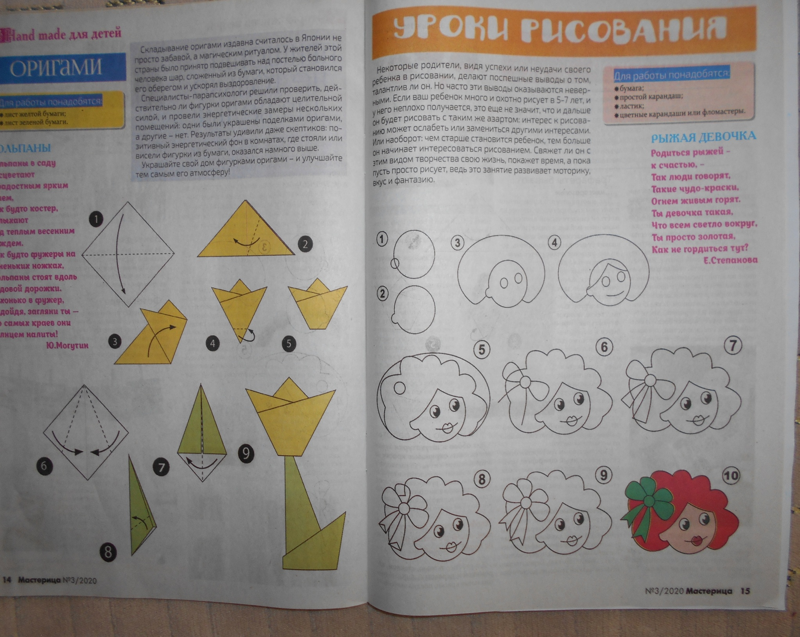

Slide 15
12+«Детская энциклопедия» (№3-2020)
Свежий выпуск журнала «Детская энциклопедия» посвящён русскому языку. Этот журнал научит вас говорить так, что можно заслушаться. Поможет вам говорить и писать грамотно, умело находя слова и выражения подходящие к конкретному случаю.
В конце журнала для вас: головоломки, ребусы.
Читайте и проводите время с пользой.

Slide 17
12+ «Детская энциклопедия»(2020 №4)
Новый выпуск журнала «Детская энциклопедия» посвящен удивительному и волнующему явлению природы: перелётам птиц. Вас ждёт множество неожиданных открытий. Вы сможете познакомиться с основными маршрутами пролётов и рекордами дальности, длительности, высоты и другими чудесами.
Узнаете, как птицы ориентируются в полёте, куда улетают на зимовку и зачем возвращаются на «негостеприимный» север. Как помочь и как не навредить птицам во время такой трудной и ответственной поры их жизни, как перелёт.
Добро пожаловать в мир самых главных путешественников планеты.

Slide 19
12+ «Юный эрудит» (№ 3-2020)
Знакомьтесь новый номер журнала «Юный эрудит»
Одна из главных тем номера – несуществующие животные. Оказывается, в зоологических музеях среди экспонатов несколько веков назад частенько попадались чучела семиглавой гидры, единорога, русалок или птицы феникс.
Также в номере: какие изобретения сделал Леонардо да Винчи, можно ли дрессировать акул; какой была битва при Ватерлоо в 1815 году; из чего сделаны рыцарские доспехи; что будет, если запустить мобильный телефон в космос; могут ли роботы захватить нашу планету, и ещё много интересной информации. Желаем вам полезного и увлекательного чтения.

Slide 20
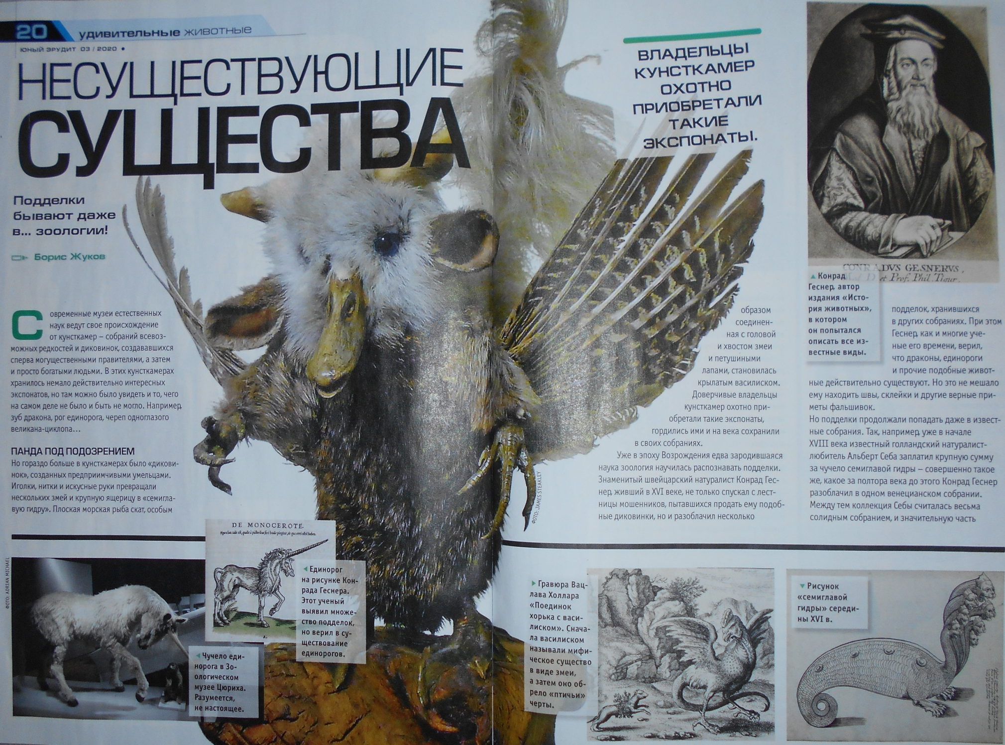

Slide 21
12 + «Юный эрудит»( 2020г. №4)
Астрономы обнаружили планету, которая образовалась «не по правилам». Однако чем больше они изучали экзопланеты, тем больше убеждались в том, что скорее Солнечная система не является нормой.
Робот Atlas, вооружившись хоккейной клюшкой, устроил погром, что привело в ужас сотрудников лаборатории. Стоит ли нам опасаться повторения страшного сценария фильма «Терминатор»?
Почему первые цветы распускаются ранней весной?
Открытие Антарктиды. Как это было.
Самолеты с вертикальным взлетом.
Всё это и многое другое вы встретите на страницах нового журнала. Читайте, познавайте, удивляйтесь вместе с нами.

Slide 22
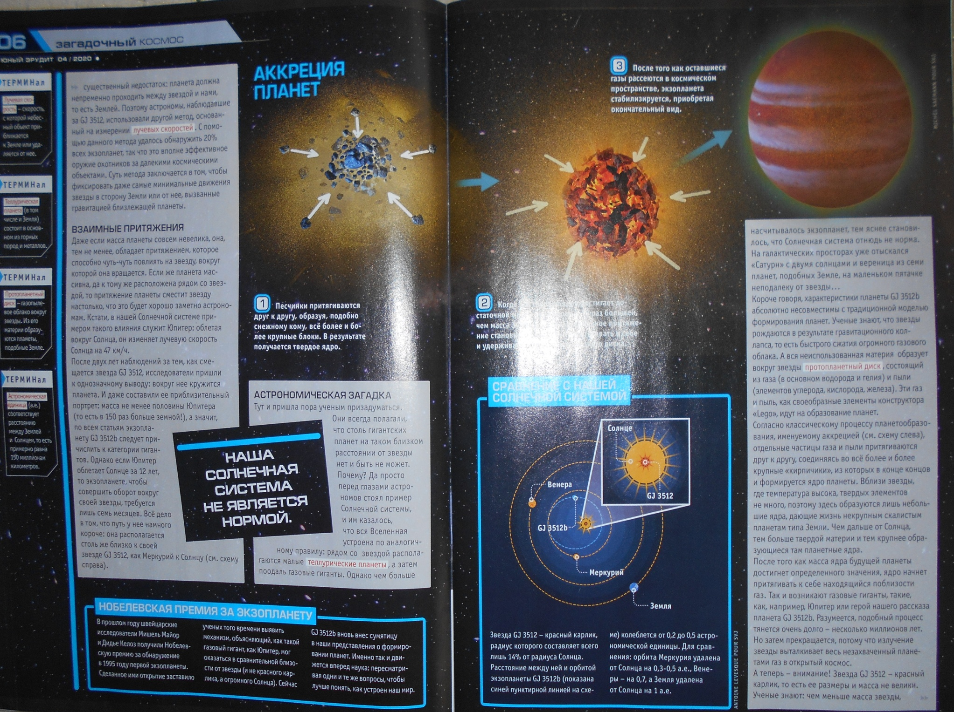

Slide 23
12+ «Домашний любимец» (№3-2020)
На страницах нового журнала «Домашний любимец» вы познакомитесь с самой маленькой в мире вельш корги, которая может стать прекрасным пастухом и великолепным сыщиком, а так же самым маленьким приматом на земле, карликовой игрункой. Размер этой крошки – не более 15см. Забавно, что её хвост длиннее туловища – 22 см. Живут эти приматы в южной Америке: в Перу, Бразилии и Эквадоре.
Читайте этот замечательный журнал, и вы будете знать всё самое интересное о животных.

Slide 24
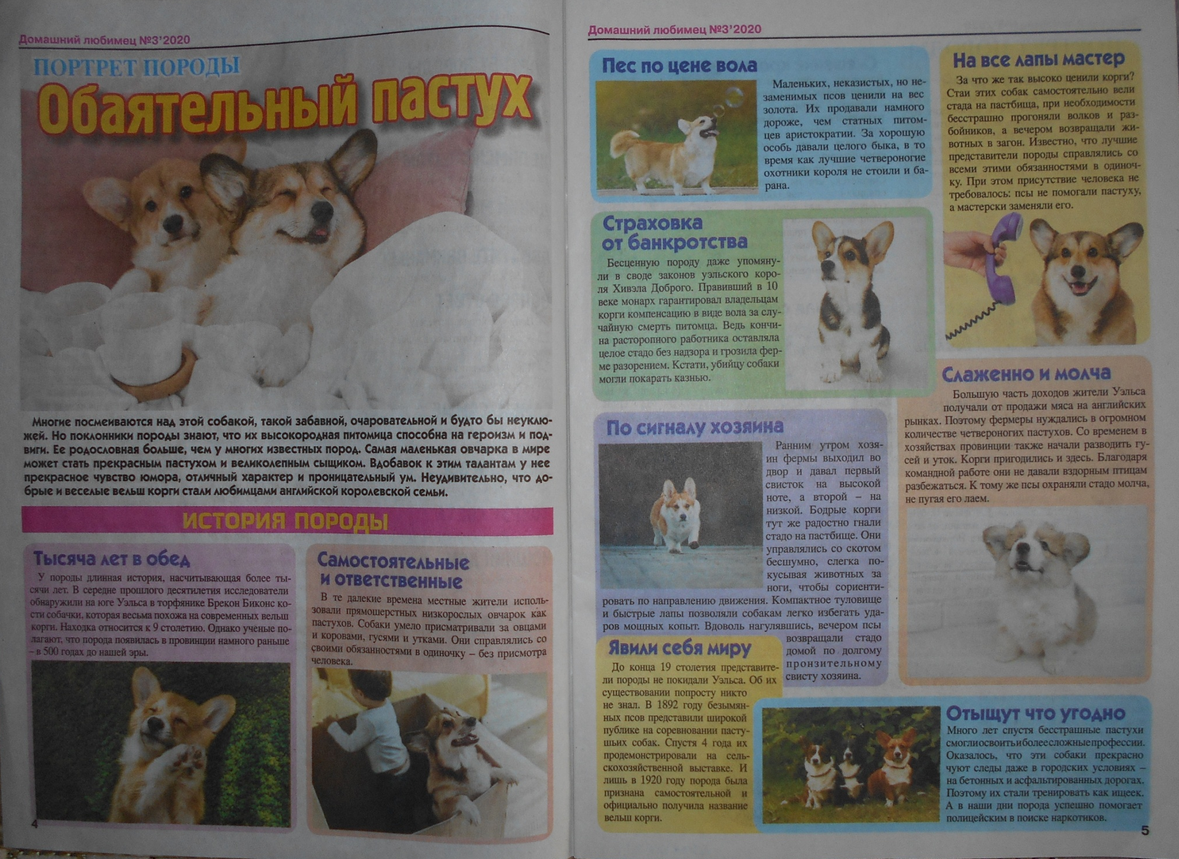

Slide 25
12 + «Домашний любимец» (2020 №4)
Наверное, все слышали такое выражение «все люди - братья». Но оказывается, это можно сказать и про животных. В результате последних исследований учёные пришли к выводу, что непохожие друг на друга существа на самом деле могут считаться кузенами.
Свежий выпуск журнала собрал интересные пары родственников.
Владельцев кошек, ждёт много интересной информации о породе – сфинкс.
В этом журнале собранно всё самое интересное о домашних питомцах.

Slide 26
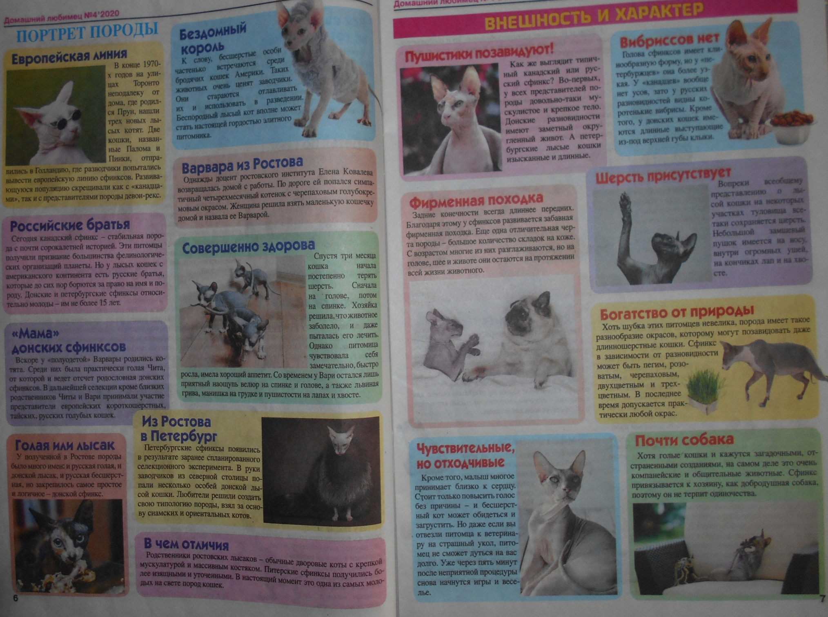

Slide 27
Хотите новости узнать?
Друзьям потом их рассказать.
На вкус любой журналы есть.
Осталось только вам прочесть.

Slide 28
МКУК «Детская библиотека» Старощербиновского сельского поселения Щербиновского района

